Slide 1
Çocukların Sağlıklı ve Kaliteli Yaşama Yönlendirilmesi
Çağ Üniversitesi
Sosyal Sorumluluk Projesi
Arş. Gör. Pelin ÖZÇELİK (Yürütücü)

Slide 2
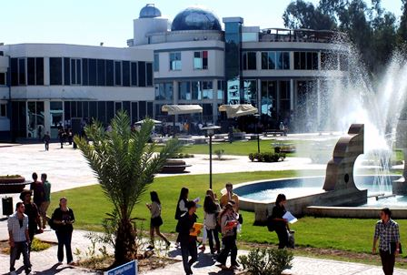
Çağ Üniversitesi Hakkında
Çağ Üniversitesi 9 Temmuz 1997 tarihinde, 4282 Sayılı Yasayla ve 2547 Sayılı Yasanın Vakıf Yükseköğretim Kurumları'na ilişkin hükümlerine tabi, kamu tüzel kişiliğini haiz olarak kurulmuştur.
Üniversitede yer alan akademik birimler:
İktisadi ve İdari Bilimler Fakültesi
Hukuk Fakültesi
Fen Edebiyat Fakültesi
Sosyal Bilimler Enstitüsü
Meslek Yüksekokulu
Yabancı Diller Yüksekokulu

Slide 3
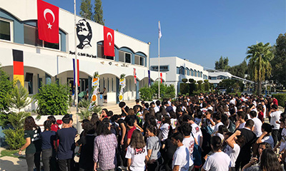
Çağ Koleji Hakkında
Çağ Koleji, Özel Çağ Lisesi 1986 yılında A. Yaşar Bayboğan tarafından kurulmuştur.
Kolej Bünyesinde:
İlkokul
Ortaokul
Fen ve Teknoloji Lisesi - Anadolu Lisesi
bulunmaktadır.

Slide 4
Çocukların Sağlıklı ve Kaliteli Yaşama Yönlendirilmesi
Sağlık, insan yaşamının sürdürülebilmesinde ve korunmasında önemli bir yere sahiptir.
Sağlıklı yaşamın 3 önemli ayağı olan sağlıklı beslenme, fiziksel aktivite ve ruh sağlığı yaşam kalitemiz açısından oldukça önemli bir role sahiptir.
Projemiz ile çağımızın sorunu olan sağlıksız beslenme ve hareketsiz yaşam sonucunda oluşan sağlık sorunları ve obezite problemi yaşayan gelişme çağı çocuklarında farkındalık oluşturmak, çocukların sağlıklı beslenmeyi ve egzersiz yapmayı yaşam şekli haline getirmelerine yardımcı olmaktır.

Slide 5
Projemizdeki Etkinliklerimiz ve Hedefimiz
Antrenman ve bazı spor malzemeleri temin edilerek öğrencilere antrenman yaptırılması,
Spor hocası eşliğinde ödüllü zumba yarışması düzenlenmesi,
Diyetisyen eşliğinde hem çocuklara hem de velilere sağlıklı beslenme konusunda bilgilendirme yapılması ve velilere sağlıklı beslenme rehberi konulu broşürler dağıtılması.
Hedefimiz: Sağlıklı ve kaliteli yaşamın en önemli anahtarı olan sağlıklı beslenme ve sporu çocuklara teşvik edip onların yaşam tarzlarını bu doğrultuda değiştirmek.

Slide 6
Dinlediğiniz için teşekkür ederim. ☺

